Slide 1
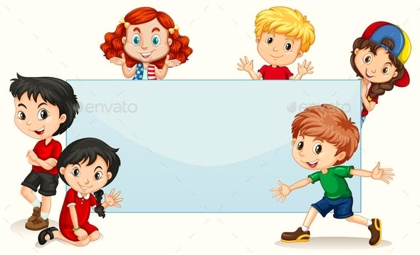
Μαθαίνω Ελληνικά
5.Β1.ΘΕΜΑΤΙΚΟΣ ΚΥΚΛΟΣ 1_ Ισοσύλλαβα Ουσιαστικά
Δρ Ελένη Χαραλάμπους
https://www.e-charalambous.com
elenecharalampous72@gmail.com

Slide 2

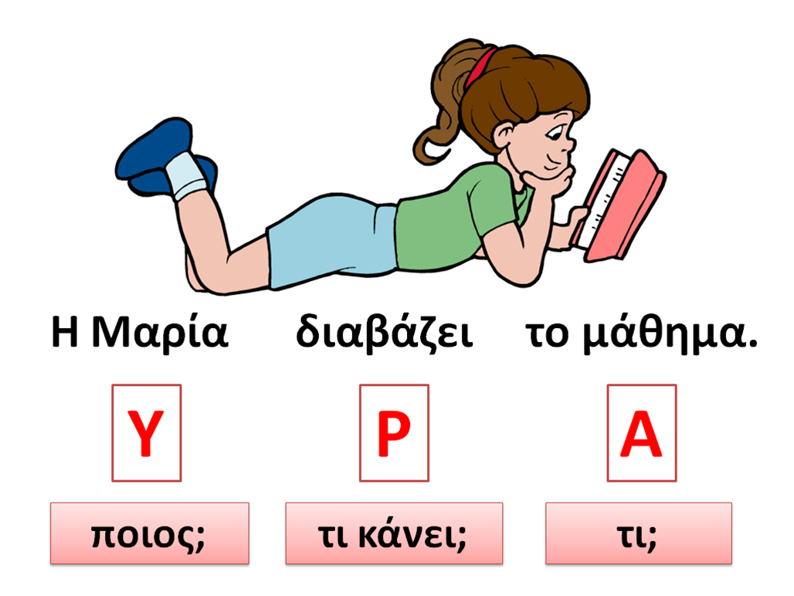

Ημερομηνία

Slide 3
Σήμερα είναι ______, __ Σεπτεμβρίου 2026 (__/09/2026).Τώρα είμαστε στο φθινόπωρο.

Slide 4


Κατανόηση προφορικού λόγου
Μια φορά κι έναν καιρό, οι φίλοι της __________μαζεύτηκαν έξω από το σπίτι της γιαγιάς της Ελένης. Ήταν μια μεγάλη και ηλιόλουστη μέρα, ιδανική για παιχνίδι.
Τα παιδιά αποφάσισαν να παίξουν κρυφτό. Ο Πέτρος έκλεισε τα μάτια του δίπλα στο μεγάλο δέντρο και άρχισε να μετράει. Όλοι έτρεξαν να κρυφτούν. Άλλοι μπήκαν μέσα στον ____________και άλλοι βγήκαν στους ____________γύρω από το τετράγωνο, ψάχνοντας την τέλεια κρυψώνα.
Ξαφνικά, ο σκύλος της _________, ο Μπρούνο, άρχισε να γαβγίζει δυνατά. Είχε εντοπίσει τις γάτες της γειτονιάς που κάθονταν πάνω σε έναν φράχτη. Από τις φωνές των ____________και τα γαβγίσματα του σκύλου, το παιχνίδι έγινε ακόμα πιο διασκεδαστικό και η γειτονιά γέμισε με γέλια!
Ακούστε!

Slide 5
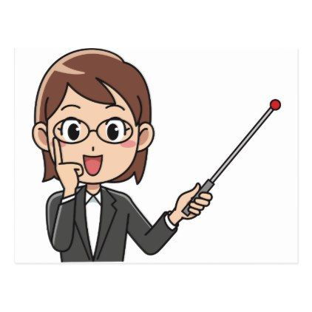
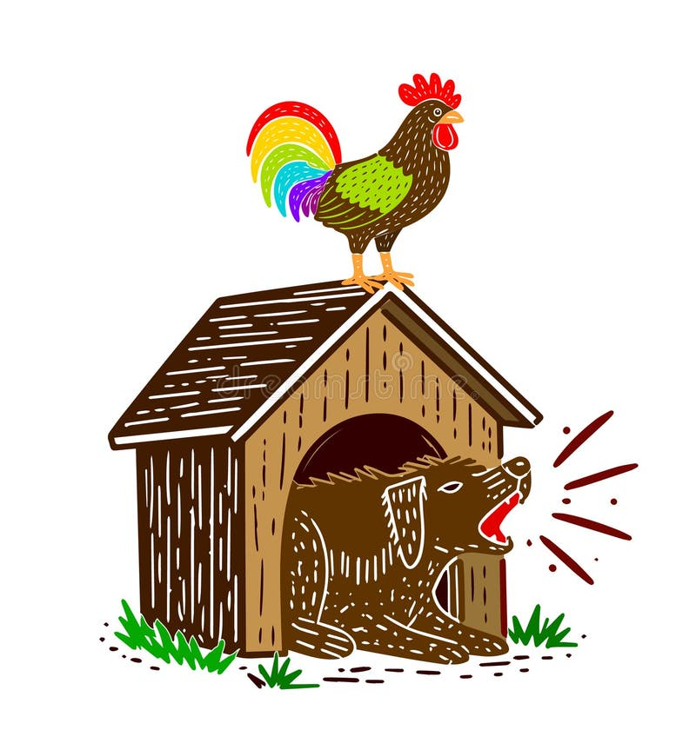

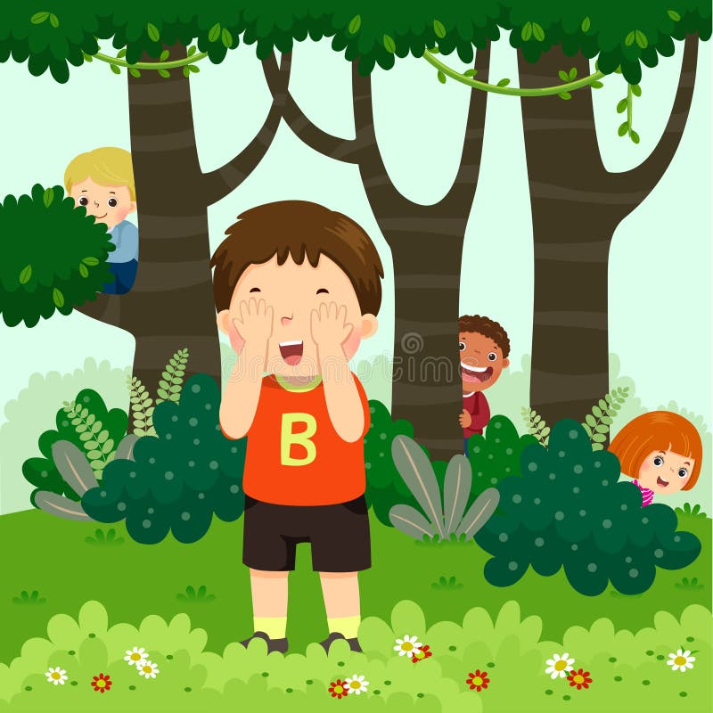
Κατανόηση γραπτού λόγου
Μια φορά κι έναν καιρό, οι φίλοι της γειτονιάς μαζεύτηκαν έξω από το σπίτι της γιαγιάς της Ελένης. Ήταν μια μεγάλη και ηλιόλουστη μέρα, ιδανική για παιχνίδι.
Τα παιδιά αποφάσισαν να παίξουν κρυφτό. Ο Πέτρος έκλεισε τα μάτια του δίπλα στο μεγάλο δέντρο και άρχισε να μετράει. Όλοι έτρεξαν να κρυφτούν. Άλλοι μπήκαν μέσα στον κήπο και άλλοι βγήκαν στους δρόμους γύρω από το τετράγωνο, ψάχνοντας την τέλεια κρυψώνα.
Ξαφνικά, ο σκύλος της γιαγιάς, ο Μπρούνο, άρχισε να γαβγίζει δυνατά. Είχε εντοπίσει τις γάτες της γειτονιάς που κάθονταν πάνω σε έναν φράχτη. Από τις φωνές των παιδιών και τα γαβγίσματα του σκύλου, το παιχνίδι έγινε ακόμα πιο διασκεδαστικό και η γειτονιά γέμισε με γέλια!
της γειτονιάς
της γιαγιάς
τα παιδιά
τις γάτες
τους δρόμους
των παιδιών
του σκύλου
Διαβάστε!

Slide 6
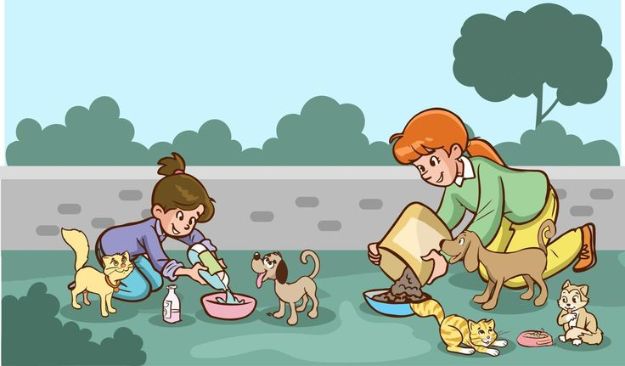
Παραγωγή προφορικού λόγου
Φτιάξε τις δικές σου προτάσεις. Για να είναι σωστές, σκέψου και συμπλήρωσε τις λέξεις ακολουθώντας τη σειρά:
Ποιος;
Τι κάνει;
Τι;
Σε ποιον;

Slide 7
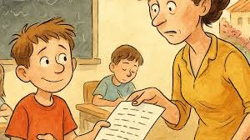
Παραγωγή γραπτού λόγου
Φτιάξτε μια δική σας, μικρή ιστορία (περίπου 50-80 λέξεις) και χρησιμοποιήστε όλες τις λέξεις, ακριβώς όπως είναι γραμμένες :
το καλοκαίρι
της θάλασσας
οι βάρκες
τον ήλιο
ο ψαράς
των τουριστών
το νησί
τα ψάρια
τους φίλους

Slide 8

Αυτοαξιολόγηση στο σπίτι

Slide 9
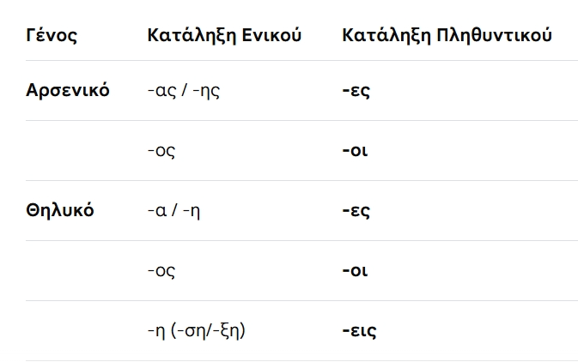
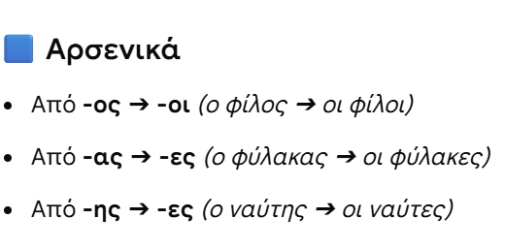
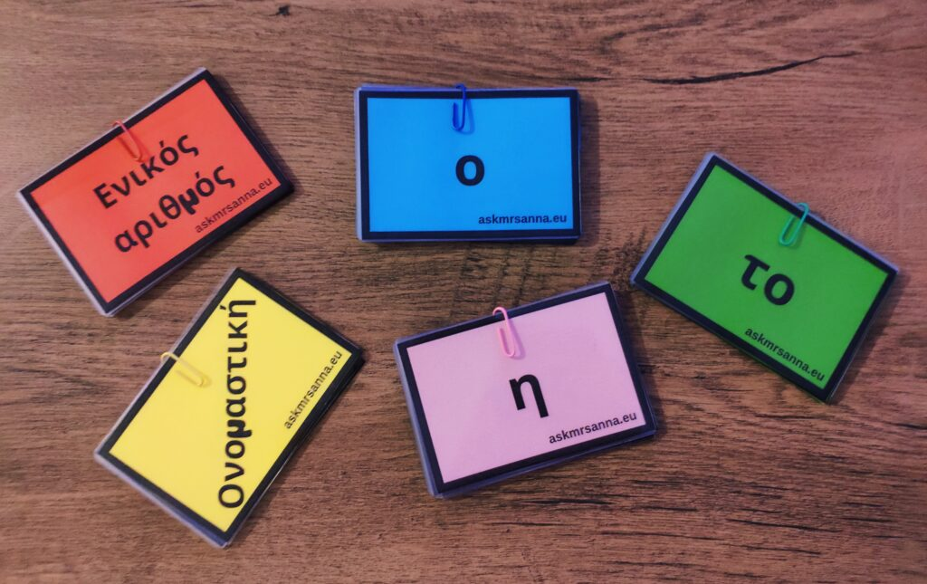
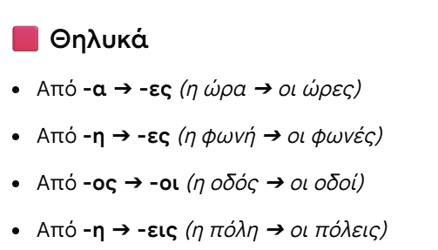
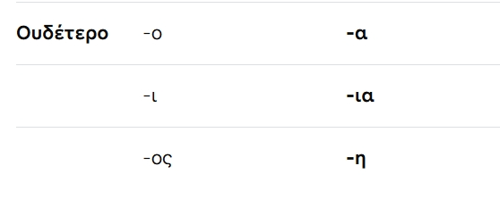
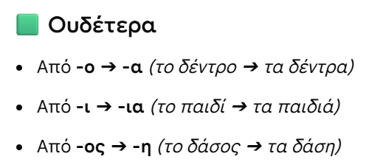

Slide 10
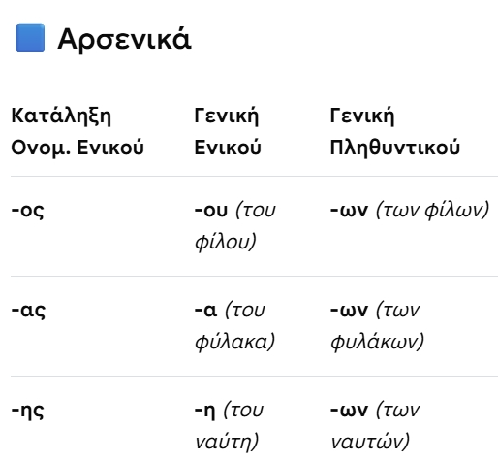
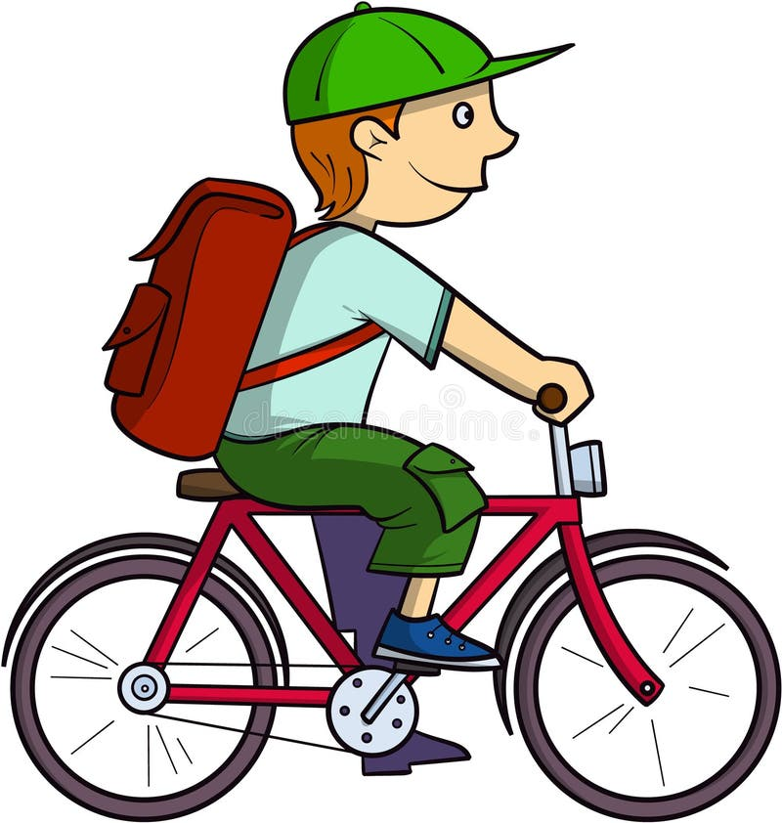

Slide 11
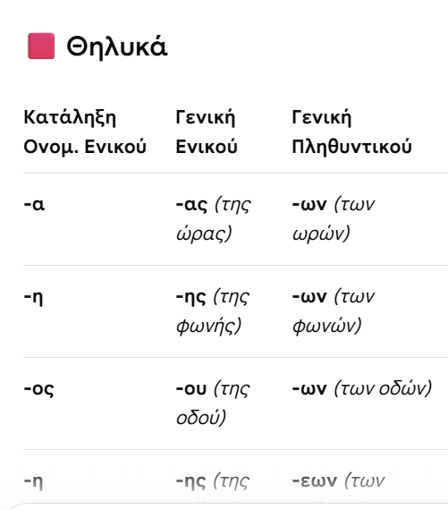
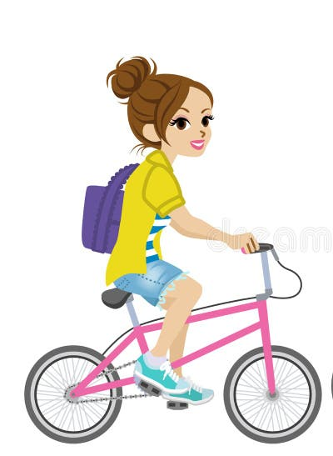

Slide 12
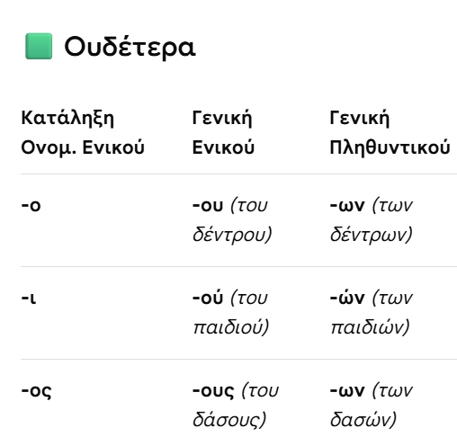
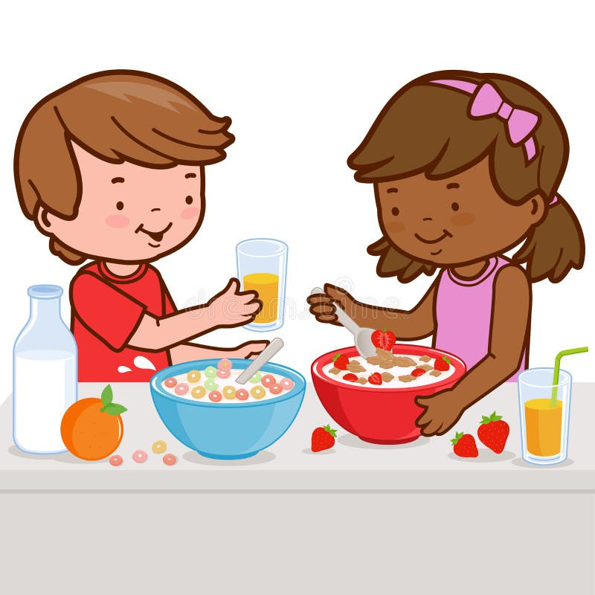

Slide 13
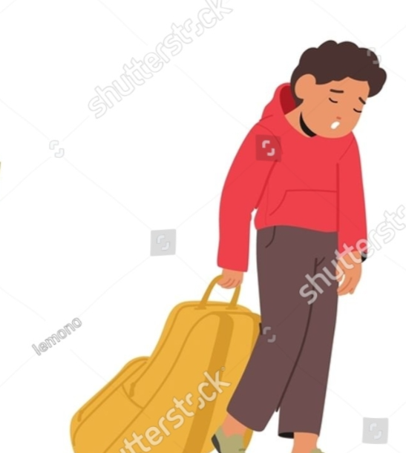
Η τσάντα __________ είναι βαριά.
Α. του μαθητή
Β. τον μαθητή
γ. οι μαθητές

Slide 14
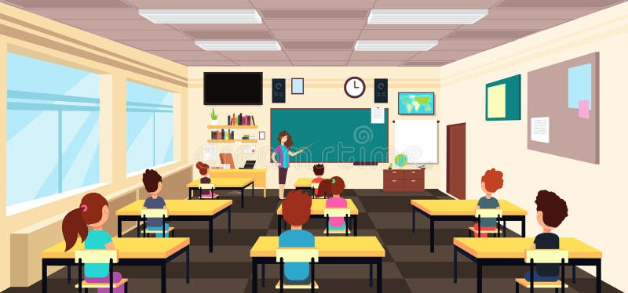
Η δασκάλα φώναξε ________στον πίνακα.
Α. του μαθητή
Β. τον μαθητή
γ. οι μαθητές

Slide 15
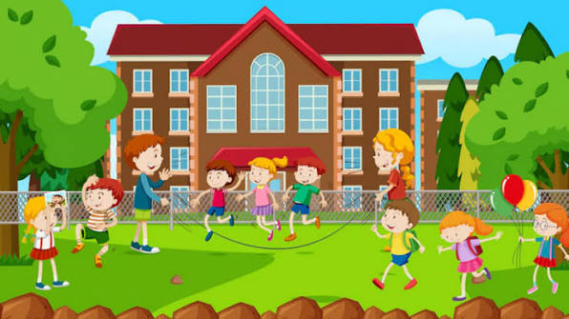
__________ παίζει στην αυλή.
Α. του παιδιού
Β. το παιδί
γ. τα παιδιά

Slide 16
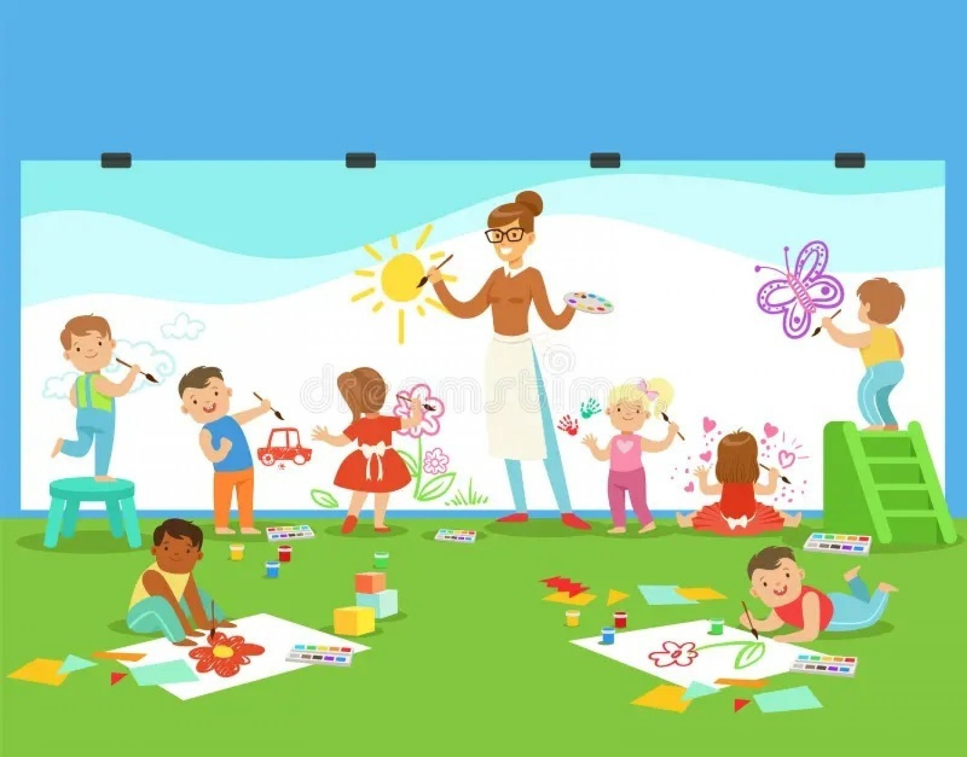
Τα παιχνίδια ________είναι σκορπισμένα.
Α. του παιδιού
Β. το παιδί
γ. τα παιδιά

Slide 17
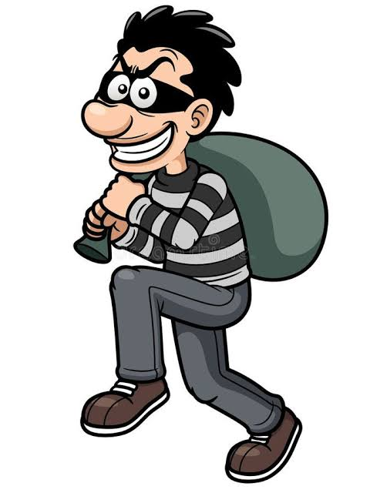
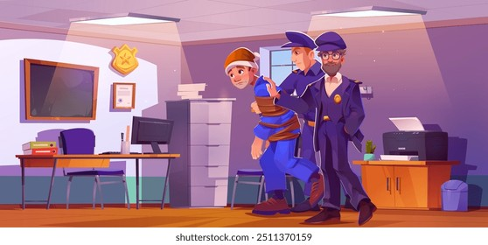
«Το έξυπνο πουλί από τη μύτη πιάνεται»
Παροιμία : Έξυπνα λόγια που έλεγαν οι άνθρωποι πριν από πολλά χρόνια για να μας μάθουν κάτι χρήσιμο.
1
2
Ακόμα και ο πιο έξυπνος άνθρωπος μπορεί να κάνει ένα εύκολο λάθος.

Slide 18
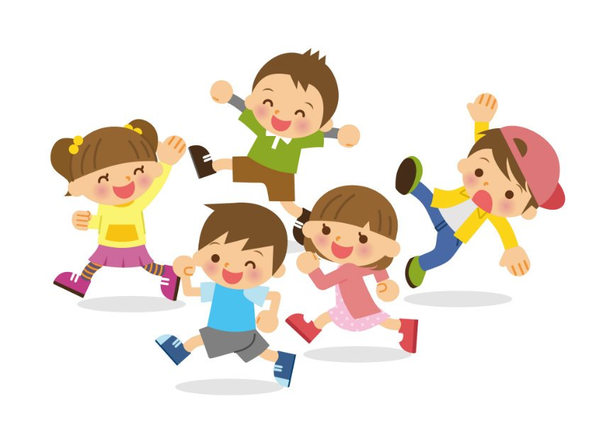
Διάλειμμα
Διάλειμμα
Διάλειμμα
Διάλειμμα
Διάλειμμα

Slide 19

www.e-charalambous.com

